Slide 1
Исследовательская работа
по математике
Тема: «Математика в нашей жизни»
МОУ «Едогонская средняя общеобразовательная школа»
Выполнила учащаяся 6 класса
Суранова Светлана
Руководитель проекта:
Демидович Галина Михайловна
учитель математики
с. Едогон 2016г.

Slide 2
ВВЕДЕНИЕ
Из года в год, начиная с первого класса, мы изучаем в школе предмет – математика. Учителя твердят, что это один из основных предметов. Экзамен по математике обязательный для получения аттестата. Но, наверное, нет учителя, которого ученики не спрашивали, зачем им нужна математика, пригодятся ли полученные знания в жизни.

Slide 3
Цель: показать возможности применения математики в жизни и доказать важность ее изучения.
Проблема: Зачем нужна математика?
Объект исследования: математические знания.
Предмет исследования:
История развития математических знаний и их применение в древности.
Применение математических знаний в повседневной жизни.
Задачи:
Познакомиться с историей математики.
Изучить применение элементарных математических знаний в повседневной жизни на практике.
Провести анкетирование среди учащихся и их родителей.
Провести опрос среди одноклассников на темы: «Какие профессии тебе нравятся?», «Зачем нужно изучать математику?».
Проанализировать полученные ответы и выявить профессии, которые нравятся моим одноклассникам.
Изучить литературу и найти информацию, подтверждающую или опровергающую мою гипотезу.
По результатам исследования сформулировать выводы о подтверждении или опровержении гипотезы.
Выступить с презентацией моей исследовательской работы на классном часе.
Гипотеза: Математические знания, полученные в школе применимы в жизни

Slide 4
ХОД ИССЛЕДОВАНИЯ
методы исследования
Анализ литературы и материалов сети интернет
Изучить подборку высказываний великих людей о математике и, проанализировав их, сделать вывод
Исследовать вопрос, связана ли математика с другими предметами и насколько тесно, сделать вывод
Провести социологический опрос среди взрослого населения на тему: как успешно они учились по математике в школьные годы и сказалось ли это на выборе будущей профессии.
Проанализировать результаты исследования,
Сделать выводы.

Slide 5
Изучение различных наук и познавание мира превратило нас из животных в людей!
Когда мы изучаем какую-либо науку, мы развиваемся в определенном направлении.
Изучая математику, мы совершенствуем себя. Это своеобразный способ самовоспитания

Slide 6
«Качество жизни зависит от знания математики»

Slide 7
Исследование
Проведём исследование на тему, что было сказано в разные времена великими людьми о математике
Проанализируем результаты и сделаем вывод
По результатам вывода составим диаграмму

Slide 8
Вот только некоторые высказывания
Как и другие науки, математика возникла из практических нужд людей:
из измерения площадей земельных участков и вместимости сосудов, из счисления времени и их механики. Ф. Энгельс
Великая книга природы написана математическими символами.
Галилей
Часто говорят, что цифры управляют миром; по крайней мере нет сомнения в том, что цифры показывают, как он управляется.
И. Гете
В природе существует внутренне присущая ей скрытая гармония, отражающаяся в наших умах в виде простых математических законов. Именно этим объясняется, почему природные явления удаётся предсказывать с помощью комбинации наблюдений и математического анализа.
Г.Вейль
Задача заключается не в том, чтобы учить математике, а в том, чтобы при посредстве математики дисциплинировать ум. В. Шрадер
Умственный труд на уроках математики - пробный камень мышления.
В.А. Сухомлинский

Slide 9
Исследование
Учащимися были исследованы 87 различных высказываний великих людей и выявлены следующие группы:
О важности математики
О красоте
О связи с другими науками

Slide 10
Статистические результаты исследования
Основная мысль группы высказываний о математике | Количество высказываний | Процент от общего
О важности | 25 | 29%
О красоте | 12 | 14%
О связи с жизнью и с другими науками | 35 | 40%
О сущности | 15 | 17%

Slide 11
Диаграмма статистических исследований

Slide 12
Вывод можно сделать словами, взятыми из фраз о математике:
Ничего нельзя сделать без математики:… (И.Г. Александров),
У людей, усвоивших великие принципы математики, одним органом чувств больше, чем у простых смертных. (Ч.Дарвин)
Из приведённых выше высказываний великих людей исходит мысль, что все науки стремятся к математике

Slide 13
Проведём статистическое исследование:
по журналам 5-6 классов выявим количество учащихся:
Ученики, которые имеют «хорошо» оценку по математике и являющимися хорошистами по другим предметам (или «3» по русскому).
Имеющих удовлетворительную оценку по математике и являющимися хорошистами по другим предметам.
Ученики, которые имеют удовлетворительную оценку по основным предметам.

Slide 14
Выводы этого исследования .
Если ученик успешен по математике, то и в остальных дисциплинах проблем с обучением у него не будет
Если ученик не может постичь такую науку, как математика, то он будет также испытывать трудности в изучении других дисциплин

Slide 15
«Качество жизни зависит от знания математики»
Низкая успеваемость по математики в школе сказывается на качестве жизни человека.
Плохое знание математики сказывается на качестве жизни человека, в первую очередь, таких ее сторонах, как финансовое положение, здоровье и будущее благополучие. Поскольку наверстать упущенное во взрослой жизни очень трудно, низкая успеваемость в школе по этому важному предмету отдается потом эхом на всем протяжении жизненного пути.

Slide 16
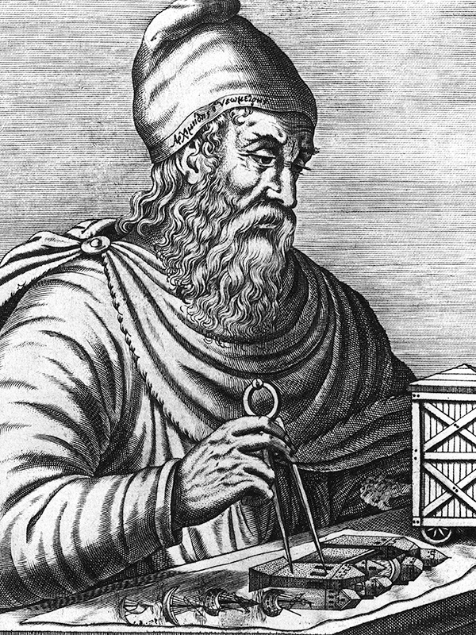
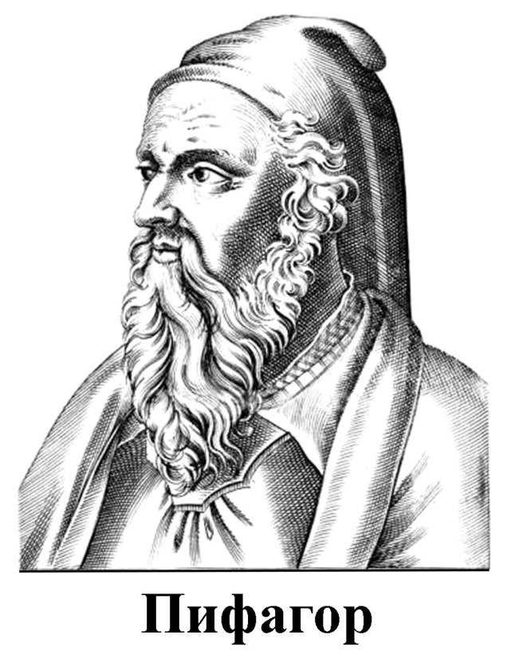
С древних времен в своей повседневной жизни человек не мог обойтись без счета. У каждого народа необходимость в простейших арифметических подсчетах возникала задолго до появления первых зачатков письменности, потому что постижение Мира во всем его многообразии постоянно требовало количественной оценки обретенных знаний. Используя опыт ушедших поколений, первые великие мыслители своими открытиями закладывали фундамент древнейшей из наук, имя которой – математика. Неслучайно корень этого слова в переводе с греческого означает «наука».

Slide 17
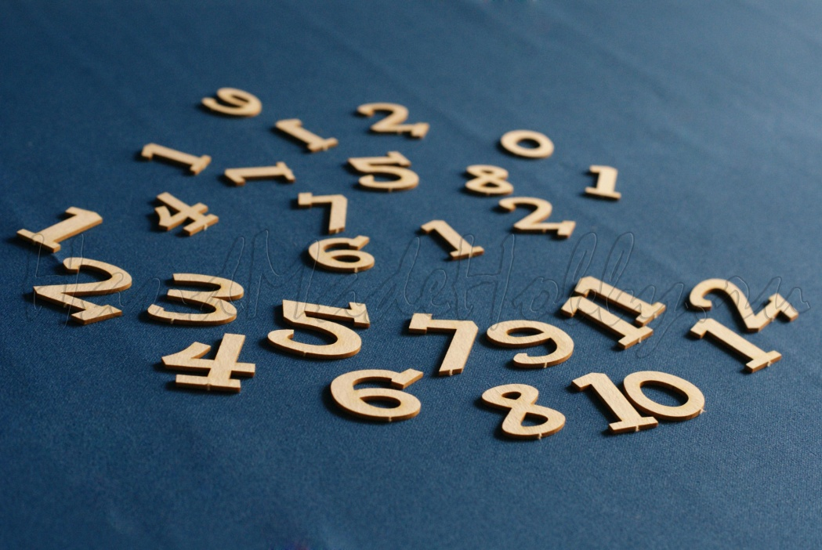
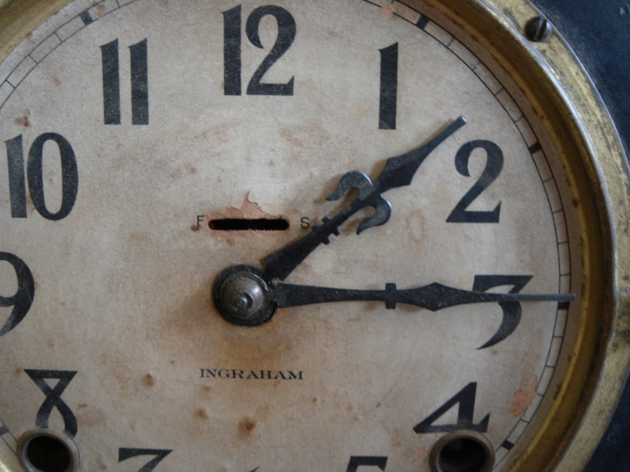
Страна цифр
Эта чудесная страна размещается в любом уголке твоей комнаты. Надо только уметь всматриваться, и ты поймешь, что всюду поселились маленькие юркие существа — цифры. Они глядят с циферблата часов, выглядывают из папиного микрокалькулятора, бросаются в глаза с экрана телевизора.

Slide 18
Страна цифр
А ведь сосчитать книжки или измерить твой рост — это самое простое. Наука математика, которая занимается числами, ведет нас куда дальше. Ее смысл и сила в том, что она помогает отвечать на вопросы, избегая лишних пересчитываний и ненужной беготни. Вот простейший пример. В одной пачке 20 книг, а всего таких пачек лежит в магазине 50. И нам незачем вываливать на пол груду книг, чтобы считать их одну за другой. Достаточно умножить 20 на 50, чтобы узнать, что книг тысяча. И все в несколько секунд. Да это что. Можно подсчитать, во сколько дней ты бы дошел до Луны (если б туда имелась ровная дорожка), или сколько капель воды умещается в ванной, или как быстро один автомобиль обгонит другой.

Slide 19
Математика применяется практически во всех областях человеческой деятельности, в разных профессиях. Убедимся в этом на примере. Мы исследуем, как используются математические знания в кулинарии, торговле, в раскрое одежды и в строительстве. Мой любимый предмет - математика. На первый взгляд, кажется, что она не имеет никакого отношения к природе, но на самом деле это не так. Без математики не может обойтись ни одна современная наука. Конечно, в первую очередь, это точные науки, где математические формулы помогают описывать многие явления. Но, кроме того, математика нужна во многих гуманитарных науках, например, в истории, в лингвистике. Знание математики помогает и при выполнении сложнейших физических расчетов, и, конечно же, в бытовой жизни
Кстати, а откуда, пришло это слово? Из древнегреческого языка ("мантенеин"), означает в переводе: "учиться, приобретать знания". Математика приглашает в свое королевство всех, кто настойчив, кто часто говорит "почему?", кто не боится цифр и вычислений, и чей девиз: Хочу все знать!

Slide 20
В нашей повседневной жизни мы настолько привыкли к математике, что даже не замечаем, что пользуемся ею постоянно.
Не каждый человек с начала своего образовательного пути знает, какую профессию он приобретет в будущем, но благодаря ответственному отношению к изучению математики, каждый ученик обеспечивает себя необходимыми знаниями, качествами, которые необходимы в его дальнейшей профессиональной деятельности. Ведь не существует профессий, в которых не применялись бы математические знания, приобретенные в школе.

Slide 21
При написании работы были использованы следующие методы научного исследования:
- опрос среди одноклассников;
- беседа с людьми тех профессий, которые нравятся моим одноклассникам;
- поисковый с использованием научной и учебной литературы;
- статистический при обработке и составлении диаграмм

Slide 22
Какие профессии вам нравятся:
-следователь, юрист, адвокат;
-инженер;
-предприниматель, бизнесмен;
-программист;
-строитель;
-швея
-продавец;
-врач; учитель;
-ветеринар.

Slide 23
) Какие профессии вам нравятся?_________________
2) Нужна ли математика?
а)нужна; б)не знаю
3) Если нужна, то зачем?
а)знаю__________________________________
_______________________________________
________________________________________
б) не знаю

Slide 24
Зачем нужна математика?

Slide 25
В процессе выполнения исследовательской работы в соответствии с ее целью и задачами получены следующие выводы и результаты. Существует ряд профессий, которым математика нужна в «чистом» виде. Это инженер, предприниматель, бизнесмен, программист и т.д. Им необходимо умение вычислять, пользоваться различными формулами и т.д. А есть ряд профессий, которым, на первый взгляд, математика совсем не нужна. Например, массажист, футболист, следователь, юрист, адвокат, ветеринар т.д. Но в ходе исследования я убедилась, что математику просто обязательно надо изучать людям любой профессии.
«Математику уже затем учить надо, что она ум в порядок приводит».
М.В. Ломоносов

Slide 26
Исследование
Провели социологический опрос среди родителей 4-9 классов на тему: как успешно они учились по математике в школьные годы и сказалось ли это на выборе будущей профессии
Было опрошено 40 человек

Slide 27
Статистические результаты социологического опроса
Ответ на вопрос: как успешно они учились по математике в школьные годы и сказалось ли это на выборе будущей профессии | количество | процент от числа опрошенных
По математике учились достаточно успешно и это сказалось на выборе будущей профессии | 21 | 60
По математике учились достаточно успешно, но это не сказалось на выборе будущей профессии | 15 | 31
По математике учились достаточно успешно, но это не сказалось на выборе будущей профессии | 4 | 8

Slide 28
Диаграмма статистических результатов
Вывод: успешное обучение математике в будущем очень часто оказывает влияние на выбор технических специальностей.

Slide 29
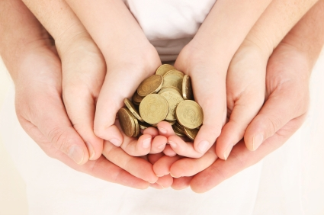
Семейный бюджет :
Моя мама до сих пор ведет тетрадку, в которой планирует семейный бюджет. Она говорит, что так ее научила делать мама, а если просто тратить деньги, то их может не хватить на какие-нибудь большие покупки или, например, на отпуск.

Slide 30
Покупка продуктов
В магазине нам постоянно приходится производить математические расчеты. Например, нам нужно пойти в магазин и купить продуты по списку: колбаса, хлеб ,яблоки 1,5 кг. и.д.

Slide 31
Приготовление пищи
Каждый день мы готовим пищу. Мама большинство рецептов помнит наизусть и готовит, как ей кажется, «на глазок». Но когда я прошу меня научить, то тут к всеобщему удивлению снова начинается урок математики.

Slide 32
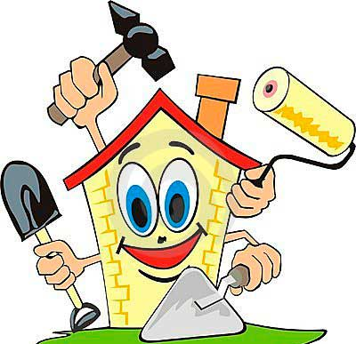
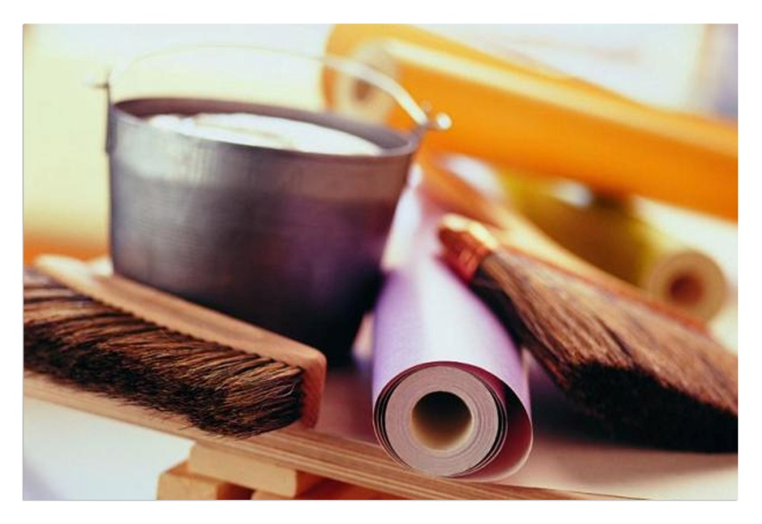
Ремонт дома
Если мы соберемся делать дома ремонт, то тут нам точно не обойтись без математики. Нам потребуется сделать много расчетов. От точности которых будет зависеть ровные ли у нас будут стены и потолки, а также хватит ли нам обоев, чтобы оклеить комнату .

Slide 33
Часто мне требуется проводить параллельные прямые, изучать как будут выглядеть объекты в перспективе и учиться строить фигуры так, чтобы они были объемными, а не плоскими.
Таким образом, я могу сказать, что математика требуется нам повсюду, и нет такой области в жизни, где бы мы могли без нее обойтись

Slide 34
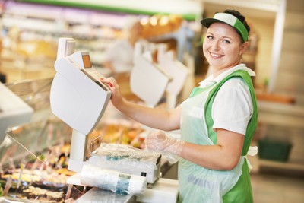
Математика в торговле.
Математика в торговле важнее всего. Работники торговли должны хорошо знать числа, уметь их складывать и вычитать, умножать и делить. Без этого продавцы не смогли бы сосчитать товар в магазине. Не могли бы вести ведомости расхода и прихода прибыли в магазине. С помощью математических вычислений продавцы считают стоимость приобретённого покупателем товара, отсчитывают сдачу.

Slide 35
Математика в раскрое одежды.
Прежде чем сшить одежду, необходимо снять все мерки с человека, и тут не обойтись без математики. Сантиметровой лентой нужно сделать замеры (длину рукавов, ширину, длину костюма или платья и другое), записывая их в тетрадь. Потом по журналу мод нужно выбрать фасон одежды и по ранее замеренным цифрам мерки рассчитать и начертить выкройку. При помощи математических расчётов оставим запас ткани на припуск и подгиб, только после этого делаем раскрой ткани для шитья из него одежды. Как говорится, семь раз отмерь, один раз отрежь.

Slide 36
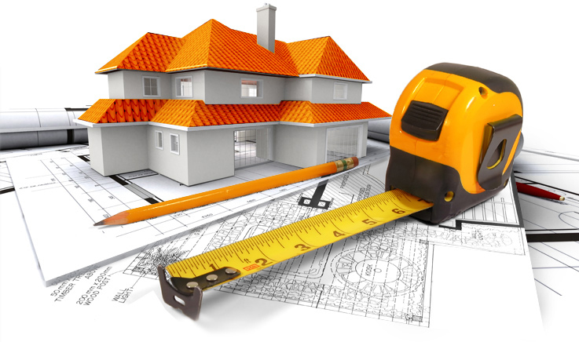
Математика в строительстве.
В строительстве без математики никак не обойтись. Посудите сами: Надо уметь измерять высоту, ширину, длину предметов? Надо. Надо уметь вычислять размеры дверей, окон, комнат, квартир? Надо. Как подсчитать количество нужного строительного материала, если не знаешь математику? Никак!

Slide 37
Заключение
При проведении исследования я познакомилась с историей возникновения математики и выяснила, что изначально потребность в этой науке возникла из повседневных нужд древнего человека. Необходимо было делать простейшие расчеты при строительстве, земледелии, разведении животных, торговле. Но потом, математика стала основным средством познания окружающего мира и полезным инструментом для других наук. Огромное количество великих открытий и изобретений, без которых сейчас мы не могли бы обойтись, сделаны благодаря использованию математических знаний.

Slide 38
Заключение
В начале моей исследовательской работы я поставила проблему
– Зачем нужна математика?
В ходе изучения литературы и материалов сети интернет я выяснила, что изначально математика возникла из повседневных нужд человека (подсчеты, измерения) и многие годы служила мощным инструментом познания окружающего мира. Значит, если бы математические знания не передавались из поколения в поколение, люди бы надолго застряли на уровне пещерного человека. Мы - будущее человечества и должны изучать, сохранять, преумножать и передавать их своим детям.
В ходе проведения экспериментов я выяснила, что полученные в школе знания очень помогают при решении практических задач, с которыми мы сталкиваемся постоянно.
Проведенные статистические исследования помогли убедиться в правильности выдвинутой гипотезы:
математические знания, полученные в школе применимы в жизни.
Теоретическая значимость нашей работы заключается в том, что познакомившись с моим исследованием, многие ученики, на вопрос о необходимости изучать математику, ответят положительно.
Таким образом, задачи исследовательской работы решены, поставленная цель достигнута, выдвинутая проблема выяснена.

Slide 39
Выводы:
Мы надеемся, что наши примеры помогут еще раз понять: Математика нужна, она может во многом послужить на благо человека. Как бы ни относились люди к математике, без нее - как без рук. Она - повсюду. Нужно только уметь ее увидеть. Огромную помощь в этом оказывают книги, позволяющие взглянуть на предмет с новой, неожиданной точки зрения. В наших примерах показана роль математики в повседневной жизни людей и ее связь с различными областями знаний, с различными профессиями.
Роль математики в жизни человека очень значима
Математика тесна связана почти со всеми предметами
Выбор профессии напрямую зависит от успешного обучения математике

Slide 40
Литература:
Аксенова. М. Д. - Энциклопедия для детей.Т. 11. Математика/ Главный ред. М.Д. Аксенова. - М. Аванта+, 1998.
Глейзер.Г.И. «История математики в школе»
Сергеев И.С. «Примени математику»
Шалаева Г.П. Всё обо всём. Популярная энциклопедия для детей. Москва «Слово» 1997,1999.
«Я познаю мир»: Детская энциклопедия: Математика / Авт. - сост. А.П. Савин и др. - М.: АСТ, 2007. - 480с.
Материалы интернет ресурсов ( www.web math.ru, ru.Wikipedia.org
http://ivona.bigmir.net/health/news/305486-Kachestvo-zhizni-zavisit-ot-znanija-matematiki
http://archvuz.ru/numbers/2004_2/k14
http://vorum.ru/questions/8112
http://www.basegroup.ru/library/analysis/fuzzylogic/math/
http://bse.sci-lib.com/article074306.html
http://www.google.ru/imghp?hl=ru&tab=wihttp://www.ozhegov.org/ онлайн - версии толкового словаря С.Ожегова
http://elementy.ru
http://zrenielib.ru/docs/index-448.html
http://www.moeobrazovanie.ru/

Slide 41
Спасибо
за
Внимание!

